Slide 1


SeHGNN for ICDM 2022 Contest: 大规模电商图上的风险商品检测
中国科学院计算技术研究所 ICT-GIMLab
杨晓成 严明玉
yangxiaocheng@ict.ac.cn
yanmingyu@ict.ac.cn

Slide 2
目录
一、基本模型 SeHGNN 介绍
二、针对比赛的适配性工作
三、总结和展望
Notes:
首先我们会详细介绍我们参与比赛时，所使用的基本模型SeHGNN
然后会介绍面向比赛做的一些适配性改变，最后是总结和展望部分

Slide 3
一、基本模型 SeHGNN 介绍
Simple and Efficient Heterogeneous Graph Neural Network
面向异构图上的结点分类任务
目前在多个数据集上保持SOTA效果
(OGBN-MAG^{[1]} & HGB Benchmark^{[2]})
预印本论文 Arxiv 2207.02547
代码 https://github.com/ICT-GIMLab/SeHGNN
Notes:
SeHGNN是专门面向异构图节点分类任务，是我们于数月前提出的，目前在多个普遍使用的异构图数据集上保持着SORT效果
由于我们比赛中取得最好成绩的就是最基本的SeHGNN模型，几乎任何没有改动。所以我们本次展示计划以较大篇幅介绍我们论文的内容

Slide 4
一、基本模型 SeHGNN 介绍
1.1 现存 HGNN 模型的简要介绍
1.2 现存 HGNN 模型上的初步实验 & 重要发现
1.3 SeHGNN 模型框架的提出
1.4 多个常用数据集上的效果
Notes:
我们将分四步介绍我们的论文

Slide 5
1.1 现存 HGNN 模型的简要介绍
Metapath-based methods
RGCN^{[3]}, HGT^{[9]}
HetGNN^{[4]}, HAN^{[5]}, MAGNN^{[6]}
Metapath-free methods
RSHN^{[7]}, HetSANN^{[8]}, HGB^{[2]}
SGC^{[10]}-based methods
NARS^{[11]}, GAMLP^{[12]}
Notes:
现存 HGNN 模型主要可以分为两类，基于元路径的方法 和 不使用元路径的方法
我们以一个论文写作关系的数据为例，图中包括三种类型的结点 作者Author，论文Paper和主题Subject
为了阐明我们的分类依据，首先我们介绍异构图中元路径的概念
在异构图中直接可见的是一阶或者one-hop单跳的邻居关系，如作者写作论文，论文属于某个领域
元路径是多个相互承接的一阶邻居关系的复合表示，如 APA 论文协作关系，PSP 论文属于同一领域
以上两个就是2-hop两条的邻居关系，更长的邻居关系如 APSPA 表示两个作者从事过同一领域的研究
基于元路径的方法首先聚合每种元路径对应的邻域中的信息，如...，然后把来自不同元路径的不同的语义信息相融合
典型的方法有...
不使用元路径的方法直接聚合来自不同类型的一阶邻居结点的信息，它们一般会使用一个额外的模块如注意力机制，把异构图中节点类型或边类型信息编码到沿边传播的信息中
典型的方法有...
此外，还有一类基于 SGC 的方法，我们这里不做展开介绍，感兴趣的可以去参照我们的论文

Slide 6
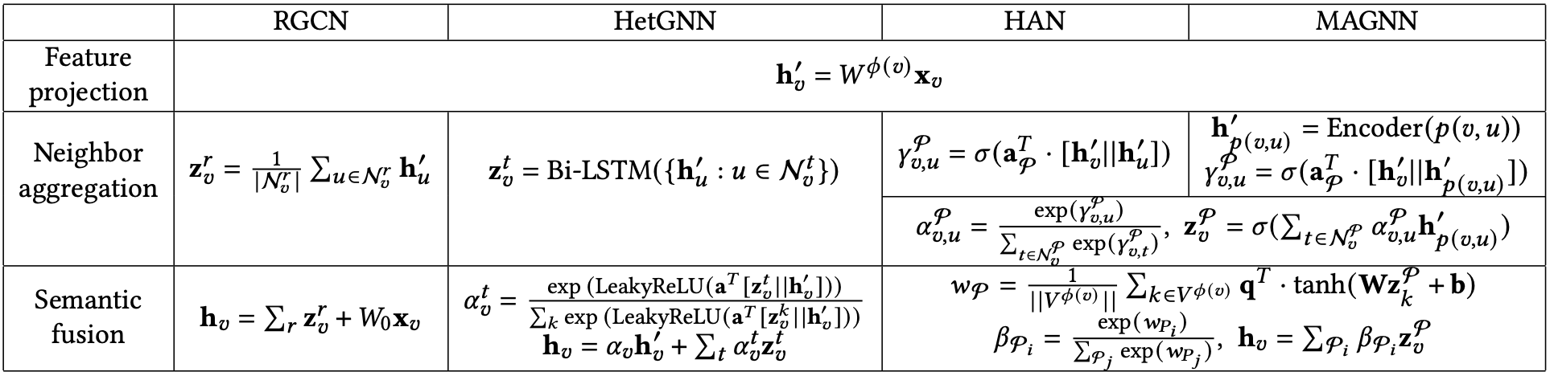
1.1 现存 HGNN 模型的简要介绍
Metapath-based methods
特征映射
邻居聚合
语义融合
Notes:
我们对基于元路径方法的一般步骤进行展开分析
在这种方法中，神经网络中的每一层可以分为三步 特征映射/邻居聚合/语义融合
不同类型节点的特征向量可能有不同的长度或者处于不同的数据空间，特征映射把它们映射到同一数据空间，以便在信息聚合时进行将向量进行相加
邻居聚合就是聚合不同元路径对应的邻域里的信息，语义融合是融合来自不同元路径的语义信息

Slide 7
1.2 现存 HGNN 模型上的初步实验 & 发现
选取的实验对象 （代表性&模型效果）
metapath-based method, HAN
metapath-free method, HGB
引子1: HGB倾向于对同样节点类型的一阶邻居赋予大致相同的权重（similar intra-relation attention）
intra-relation
inter-relation
Notes:
我们从两类方法中各选取了一个模型作为实验对象
同种边类型内部和不同边类型直接的方差分布 箱形图（box plot）

Slide 8
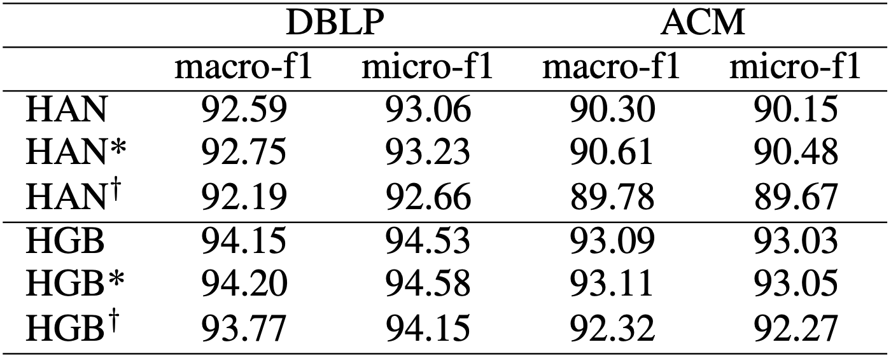
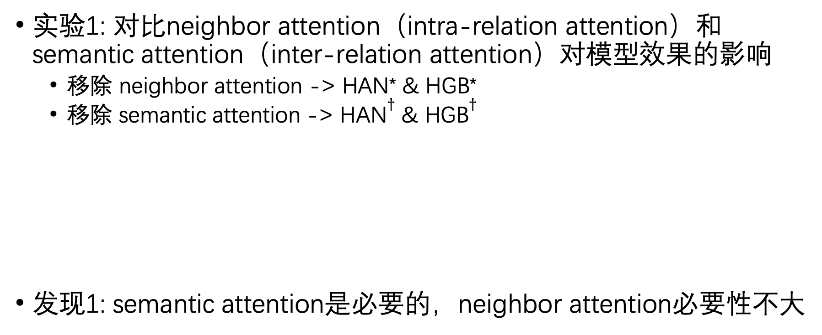
1.2 现存 HGNN 模型上的初步实验 & 发现
实验1: 对比neighbor attention（intra-relation attention）和semantic attention（inter-relation attention）对模型效果的影响
移除 neighbor attention -> HAN* & HGB*
移除 semantic attention -> HAN$†$ & HGB$†$
发现1: semantic attention是必要的，neighbor attention必要性不大

Slide 9
1.2 现存 HGNN 模型上的初步实验 & 发现
引子2: 移除了intra-relation attention之后，HGB可以等价作metapath-based方法，特点是多层网络（multi-layer structure）和每层只有一阶元路径（1-hop metapaths for each layer）
实验2: 研究网络层数和元路径长度（hops）对模型效果的影响

Slide 10
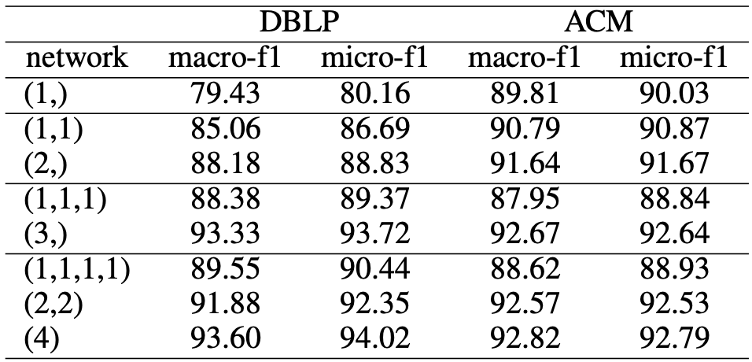
1.2 现存 HGNN 模型上的初步实验 & 发现
发现2: 单层网络+更长的元路径 效果好于 多层网络+短的元路径
例:
(1,1,1)代表3层网络，每层1-hop元路径
(1,1,1,1), (2,2), (4)具有相同的感知域尺寸
Notes:
1.每一层层网络结构相同时，效果随感知域尺寸增长
2.同等感知域尺寸下，单层网络效果好于多层网络

Slide 11
1.3 SeHGNN 模型框架的提出
移除 neighbor attention
更快的训练速度
前两步操作特征映射FP和邻居聚合NA只包含线性计算
*受SGC ^{[10]}方法的启发
交换 FP 和 NA 的次序，
NA 移动到预处理阶段进行，
NA 的结果在训练阶段复用
单层网络+更长的元路径
更好的模型效果
使用Transformer更好的进行语义融合
Notes:
5:00

Slide 12
1.3 SeHGNN 模型框架的提出

Slide 13

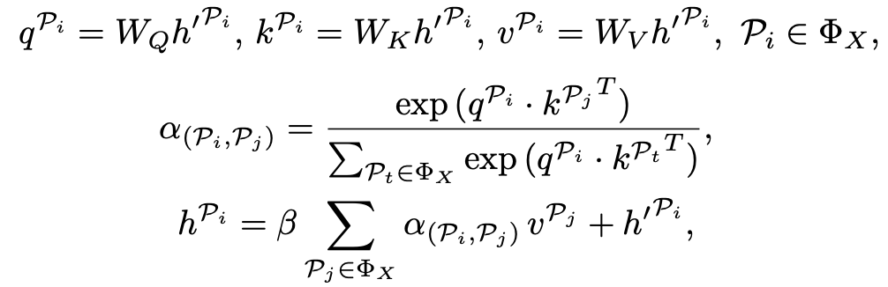

1.3 SeHGNN 模型框架的提出
（预处理阶段）
邻居聚合
（训练阶段）
特征映射
语义融合

Slide 14

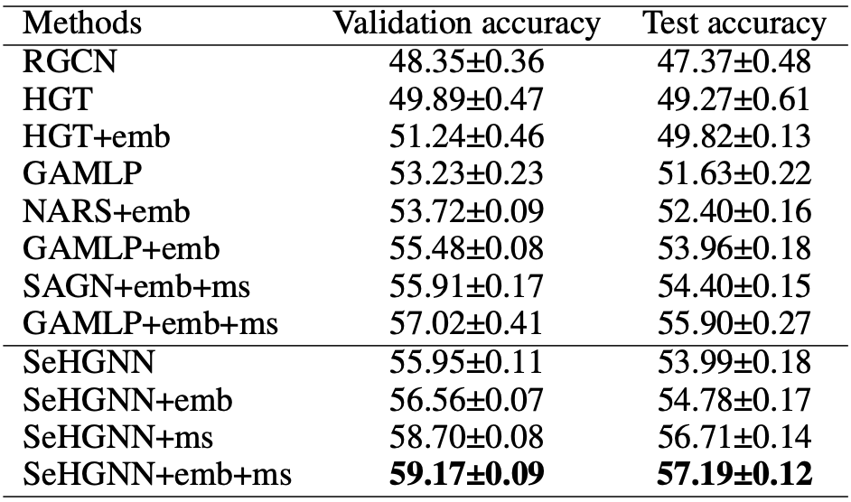
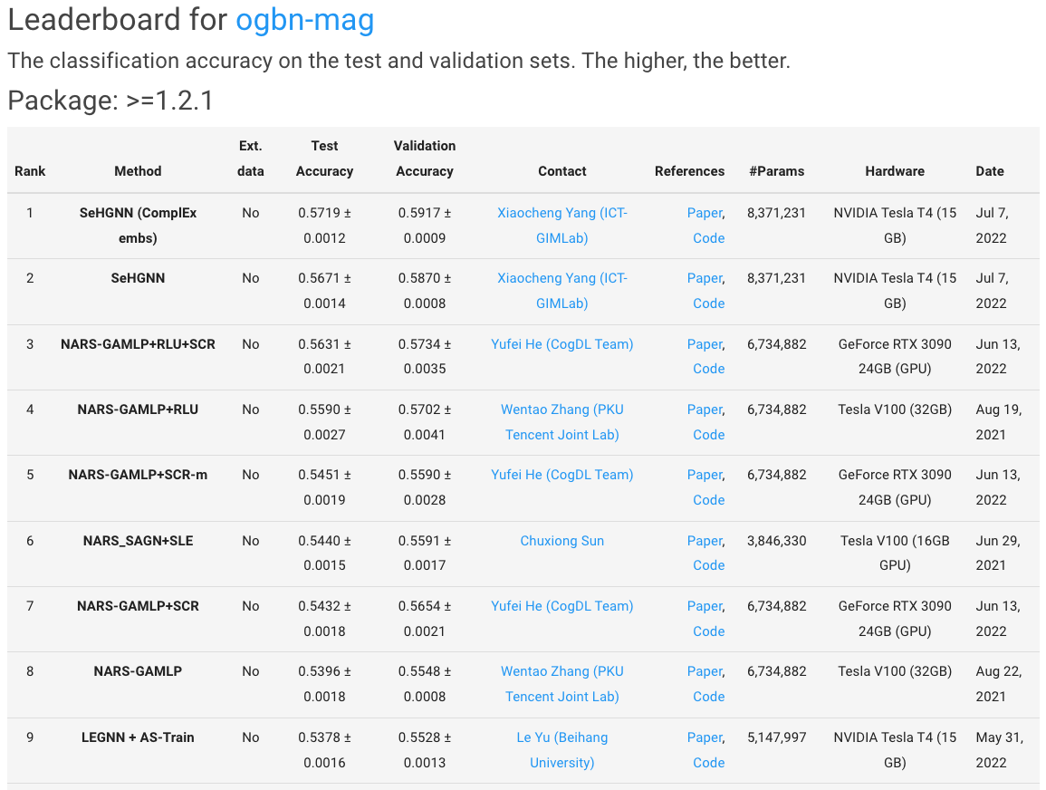
1.4 多个常用数据集上的效果
OGBN-MAG
https://ogb.stanford.edu/docs/leader_nodeprop/#ogbn-mag

Slide 15


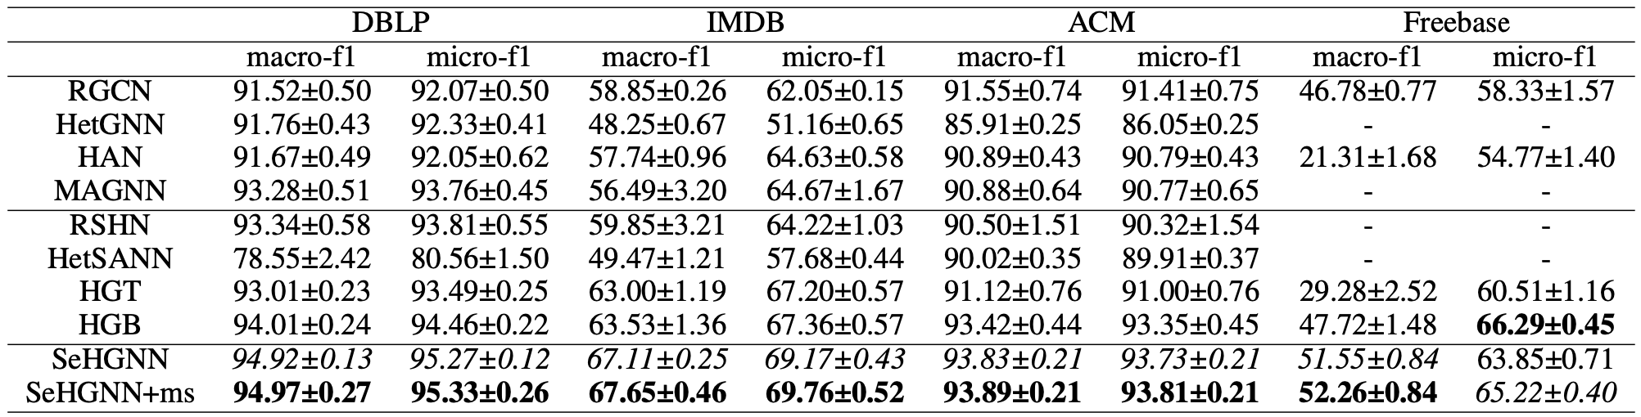
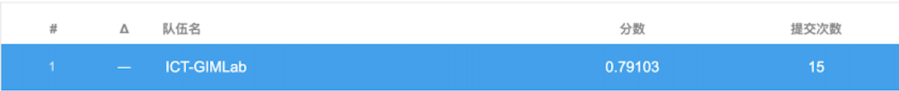
1.4 多个常用数据集上的效果
HGB Benchmark
https://www.biendata.xyz/competition/hgb-1/leaderboard/

Slide 16
1.4 多个常用数据集上的效果
速度比较
Notes:
我们相比现存的异构图节点分类算法具有更快的速度和更好的模型效果

Slide 17
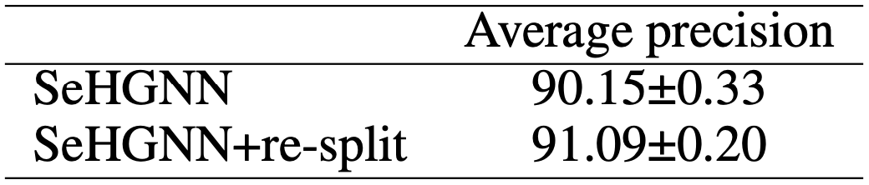
二、针对比赛的适配性工作
适应比赛数据集
测试集为全新的图->inductive
移除了SeHGNN中的标签传播和多阶段训练模块
Trick:
验证集中约占15%的正例节点始终无法被正确区分
-> 把这部分节点划归到训练集
max 90.67
max 91.33
5次:
4次:
3次:
2次:
1次:
0次:
Notes:
Remove the label propagation & multi-stage learning modules of SeHGNN
我们将在80%以上的训练中被错误分类的正例节点从验证集划归到训练集
加上trick后的效果始终比不用trick好很多
但这个trick同样也带来了问题，即会让验证集的准确率始终逼近100%。这样的话我们无法通过本地的测试选出表现较好的模型，只能把模型提交到网站上看最终的结果。这也同样使对比实验和消融实验变的没有意义
7:30
在top10队伍方案展示中我们得知，有许多队伍采用了95%甚至100%的数据作为训练集并同样得到了很大的效果提升，这和我们的采用的trick是具有同样意义的。这可能来源于比赛方划分数据时的疏忽

Slide 18
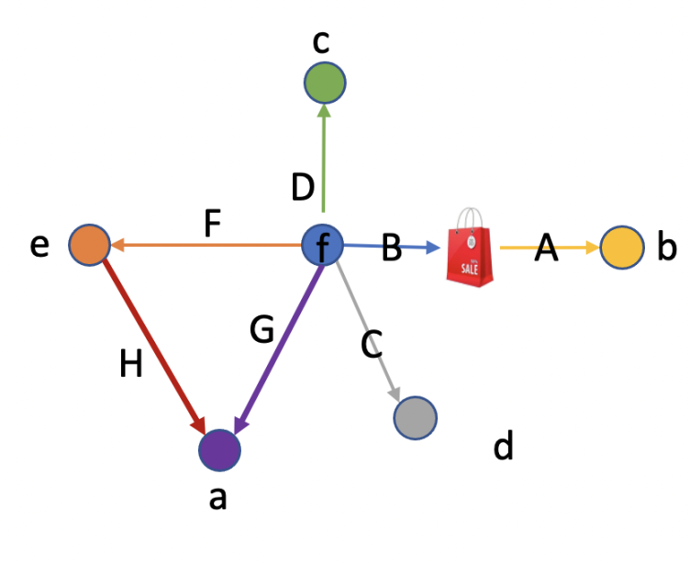
二、针对比赛的适配性工作
一些其他尝试
1. 重新划分训练用数据，使训练集
和验证集没有公共的b、f类型节点
2. 不再针对i节点进行信息聚合，
而是针对f、b节点进行聚合，转化
成以[f,i,b]为输入的链接预测问题
受复赛阶段有限的提交次数和trick的影响，
最终取得最高得分的还是基本的SeHGNN模型
i
Notes:
1.是考虑到测试集是一张完整的图，目的是避免验证集收到transductive learning的影响。比如某f节点连接的i节点在训练集里正例较多，那么在验证集里也会倾向于赋予正例
2. f,i,b的特征向量拼接起来，从节点分类转化成一个链接预测问题

Slide 19
三、总结和展望
SeHGNN可能不太适合包含虚假边（虚假交易）/噪声多的图数据
从 attacks and defenses on GNN 角度来看
1. 针对图结构的攻击倾向于连接图中两个不相似的节点^{[13]}
2. 很多defense算法通过边的注意力权重抵御攻击^{[14] [15]}
SeHGNN由于结构特性缺乏defense能力，从另一角度看适合作为攻击的对象
Notes:
从比赛结果来看，SeHGNN可能不适合这种包含虚假边/噪声比较多的图数据
最近我们的开展了关于图神经网络攻防领域的研究，这个领域里有一些基本共识
1.和比赛的数据集有点相像
从这个角度来看，SeHGNN的结构并不适合defense，反而容易作为攻击的对象。如果大家有兴趣进行GNN攻防领域研究的话，可以把我们的模型当作攻击的靶子，因为多数据集上良好的效果 & 结构上移除了neighbor attention不利于抵御攻击。

Slide 20
参考文献
[1] Weihua Hu, Matthias Fey, Hongyu Ren, Maho Nakata, Yuxiao Dong, and Jure Leskovec. 2021. Ogb-lsc: A large-scale challenge for machine learning on graphs. arXiv preprint arXiv:2103.09430 (2021).
[2] Qingsong Lv, Ming Ding, Qiang Liu, Yuxiang Chen, Wenzheng Feng, Siming He, Chang Zhou, Jianguo Jiang, Yuxiao Dong, and Jie Tang. 2021. Are we really making much progress? Revisiting, benchmarking and refining heterogeneous graph neural networks. In Proceedings of the 27th ACM SIGKDD Conference on Knowledge Discovery & Data Mining. 1150–1160.
[3] Michael Schlichtkrull, Thomas N Kipf, Peter Bloem, Rianne van den Berg, Ivan Titov, and Max Welling. 2018. Modeling relational data with graph convolutional networks. In European semantic web conference. Springer, 593–607.
[4] Chuxu Zhang, Dongjin Song, Chao Huang, Ananthram Swami, and Nitesh V Chawla. 2019. Heterogeneous graph neural network. In Proceedings of the 25th ACM SIGKDD International Conference on Knowledge Discovery & Data Mining. 793–803.
[5] Xiao Wang, Houye Ji, Chuan Shi, Bai Wang, Yanfang Ye, Peng Cui, and Philip S Yu. 2019. Heterogeneous graph attention network. In The world wide web conference. 2022–2032.
[6] Xinyu Fu, Jiani Zhang, Ziqiao Meng, and Irwin King. 2020. Magnn: Metapath aggregated graph neural network for heterogeneous graph embedding. In Proceedings of The Web Conference 2020. 2331–2341.
[7] Shichao Zhu, Chuan Zhou, Shirui Pan, Xingquan Zhu, and Bin Wang. 2019. Relation structure-aware heterogeneous graph neural network. In 2019 IEEE international conference on data mining (ICDM). IEEE, 1534–1539.

Slide 21
参考文献
[8] Huiting Hong, Hantao Guo, Yucheng Lin, Xiaoqing Yang, Zang Li, and Jieping Ye. 2020. An attention-based graph neural network for heterogeneous structural learning. In Proceedings of the AAAI Conference on Artificial Intelligence, Vol. 34. 4132–4139.
[9] Ziniu Hu, Yuxiao Dong, Kuansan Wang, and Yizhou Sun. 2020. Heterogeneous graph transformer. In Proceedings of The Web Conference 2020. 2704–2710.
[10] Felix Wu, Amauri Souza, Tianyi Zhang, Christopher Fifty, Tao Yu, and Kilian Weinberger. 2019. Simplifying graph convolutional networks. In International conference on machine learning. PMLR, 6861–6871.
[11] Lingfan Yu, Jiajun Shen, Jinyang Li, and Adam Lerer. 2020. Scalable graph neural networks for heterogeneous graphs. arXiv preprint arXiv:2011.09679 (2020).
[12] Wentao Zhang, Ziqi Yin, Zeang Sheng, Wen Ouyang, Xiaosen Li, Yangyu Tao, Zhi Yang, and Bin Cui. 2021. Graph attention multi-layer perceptron. arXiv preprint arXiv:2108.10097 (2021).
[13] H. Wu, C. Wang, Y. Tyshetskiy, A. Docherty, K. Lu, and L. Zhu. Adversarial examples on graph data: Deep insights into attack and defense. in International Joint Conference on Artificial Intelligence. IJCAI, 2019, pp. 4816–4823.
[14] D. Zhu, Z. Zhang, P. Cui, and W. Zhu. Robust graph convolutional networks against adversarial attacks. in Proceedings of the 25th ACM SIGKDD International Conference on Knowledge Discovery & Data Mining, 2019, pp. 1399–1407.
[15] X. Zhang and M. Zitnik. Gnnguard: Defending graph neural networks against adversarial attacks. Advances in Neural Information Processing Systems, vol. 33, 2020.

Slide 22
谢谢！
预印本论文 Arxiv 2207.02547
论文代码 https://github.com/ICT-GIMLab/SeHGNN
参赛代码 https://github.com/Yangxc13/SeHGNN_icdm22_contest
中国科学院计算技术研究所 ICT-GIMLab
杨晓成 严明玉
yangxiaocheng@ict.ac.cn
yanmingyu@ict.ac.cn

